Slide 1
嵌入式设备实现目标检测
课件：嵌入式开发板与边缘计算
杭州钛比科技有限公司
www.terabits.cn

Slide 2
课程目标
学习完本课程后，你将能够：
了解几种常见的嵌入式开发板
了解边缘计算的概念与应用场景

Slide 3
嵌入式开发板介绍
树莓派系列
Jetson系列
RK3399Pro
边缘计算

Slide 4
/01
嵌入式开发板介绍

Slide 5
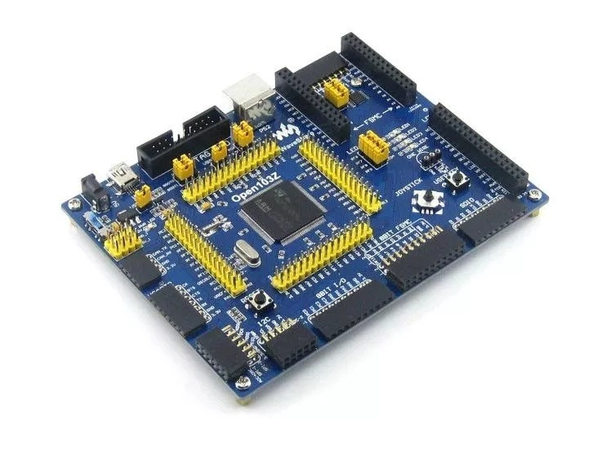
嵌入式开发板
嵌入式开发板（Embedded development board）：
  半导体行业分工合作的载体之一
  提供基本的底层硬件、系统和驱动
  高度集成，灵活性强
  应用场景广泛
Notes:
嵌入式开发板（Embedded development board）是半导体行业分工合作的载体之一，它为开发产品的厂商提供基本的底层硬件、系统和驱动等资源，使得用户不需要再投入人力和时间来完成这些底层的工作。整个嵌入式开发板可以看作一个嵌入式系统。
嵌入式开发是一项系统工程，要求嵌入式系统厂商不仅要提供嵌入式软硬件系统本身，同时还需要提供强大的硬件开发工具和软件包支持。开发板包括中央处理器、存储器、输入设备、输出设备、数据通路/总线和外部资源接口等一系列硬件组件。而大部分嵌入式硬件都需要某种类型的软件进行初始化和管理，这类软件称为设备驱动程序（device driver）。因此在挑选开发板时不仅需要考虑硬件设备的性能，也要考虑官方软件包的解决方案。
为了适应不同的应用场景/机械设备，嵌入式系统的应用特性也是非常也体现在高集成和灵活性上，专业强、体积小、可剪裁、低功耗、可靠性高等特点，满足工业生产中各种设备需要安装的多样监测和伺服系统。随着物联网技术的成熟，厂商需要在芯片上集成更多的功能，采用更强大的嵌入式处理器的同时增加功能接口。此外，对于企业专用解决方案，如物流管理、条码扫描、移动信息采集等，这种小型手持嵌入式系统将发挥巨大的作用。

Slide 6
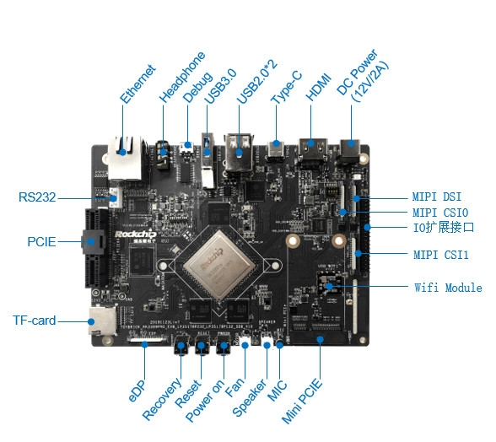
嵌入式开发板
硬件系统：
  嵌入式处理器
  存储器
    静态易失型存储器（RAM、SRAM）
    动态存储器（DRAM、SDRAM）
    非易失型存储器（ROM、EPROM、EEPROM、Flash）
  嵌入式外围硬件设备
    串口、以太网接口、USB、音频接口、液晶显示屏、摄像头等
软件系统：
  底层驱动
  操作系统（Operation System）
    Linux、 uC/OS-II、Windows CE、VxWorks等
  应用程序
Notes:
嵌入式系统主要由嵌入式硬件系统和嵌入式软件系统组成，硬件系统包括嵌入式处理器、存储器、嵌入式外围硬件设备，软件系统主要包括底层驱动、操作系统、应用程序。
其中，嵌入式处理器是嵌入式系统的核心。嵌入式处理器与通用处理器最大的区别在于嵌入式CPU大多工作在为特定用户群设计的系统中。
存储器：静态易失型存储器（RAM、SRAM）、动态存储器（DRAM、SDRAM）、非易失型存储器（ROM、EPROM、EEPROM、Flash）。
嵌入式外围硬件设备：串口、以太网接口、USB、音频接口、液晶显示屏、摄像头等。
底层驱动：实现嵌入式系统硬件和软件之间的接口。
操作系统：简称OS。实现系统的进程调度、任务处理。操作系统的核心是嵌入式处理器。流行的操作系统有：Linux、 uC/OS-II、Windows CE、VxWorks等。应用程序：实现系统功能的应用。

Slide 7
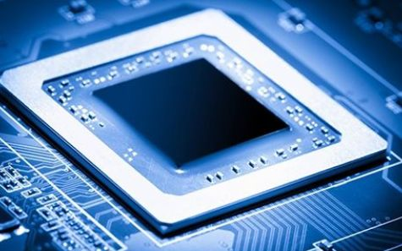
嵌入式开发板
嵌入式处理器：
  嵌入式微控制器（MCU,单片机）
  嵌入式微处理器（MPU）
    复杂指令集计算机CISC
    精简指令集计算机RISC
      Silicon Graphics公司（硅谷图形公司）的MIPS技术
      ARM公司的Advanced RISC Machines技术
  嵌入式DSP
  嵌入式片上系统（SoC）
Notes:
嵌入式系统的核心部件是嵌入式处理器，截至2000年嵌入式处理器的品种总量超过1000种，流行的体系结构30多个系列。
从应用的角度来划分，嵌入式处理器分为这几个类型：嵌入式微控制器（MCU:又叫单片机）、嵌入式微处理器（MPU）、嵌入式DSP、嵌入式片上系统（SoC）。
通常使用的嵌入式微处理器分为CISC结构体系和RISC结构体系，大多数台式计算机都使用CISC微处理器，比如Intel的X86；而RISC结构体系有两大类：分别是
Silicon Graphics公司（硅谷图形公司）的MIPS技术和ARM公司的Advanced RISC Machines技术。后面介绍的开发板MPU采用的都是ARM技术。

Slide 8
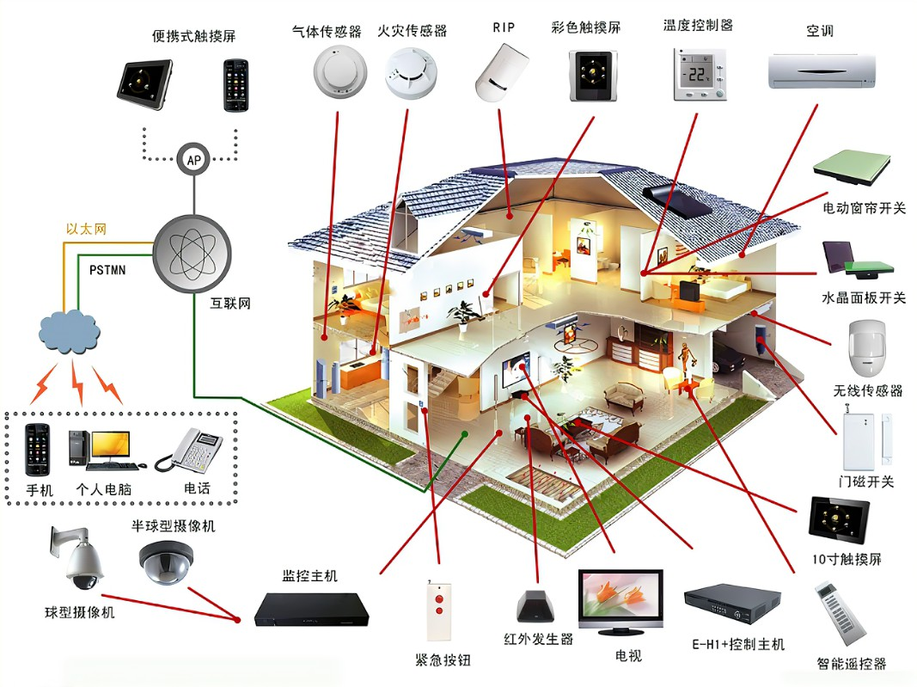
嵌入式开发板
应用场景：
  工业应用
    机电控制
    工业机器人
    智能传感器
    物联网
  日常生活
    智能家居
    智能公路
    安防检查
    医疗诊断
Notes:
目前嵌入式系统已经遍布多个应用场景，无论在工业应用还是日常生活中都离不开嵌入式系统的应用。

Slide 9
/02
树莓派系列

Slide 10
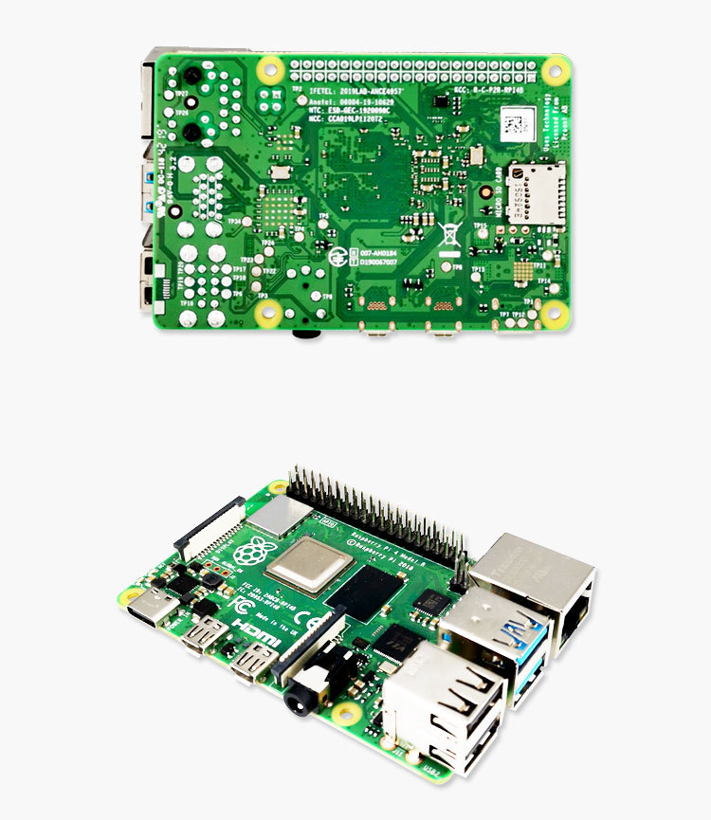
树莓派系列
树莓派（Raspberry Pi，RasPi / RPi）：
  广泛应用于教育领域
  基于ARM的微型电脑主板
  以SD/MicroSD卡为内存硬盘
  USB接口和以太网接口
  电视输出接口和HDMI高清视频输出接口
  体积小，功能强大
Notes:
树莓派，（英语：Raspberry Pi，简写为RPi，别名为RasPi / RPI）是为学习计算机编程教育而设计，只有信用卡大小的微型电脑，其系统基于Linux。
它是一款基于ARM的微型电脑主板，以SD/MicroSD卡为内存硬盘，卡片主板周围有多个USB接口和一个以太网接口，可连接键盘、鼠标和网线，同时拥有视频模拟信号的电视输出接口和HDMI高清视频输出接口，以上部件全部整合在一张仅比信用卡稍大的主板上，具备所有PC的基本功能。只需接通电视机和键盘，就能执行如电子表格、文字处理、玩游戏、播放高清视频等诸多功能。

Slide 11
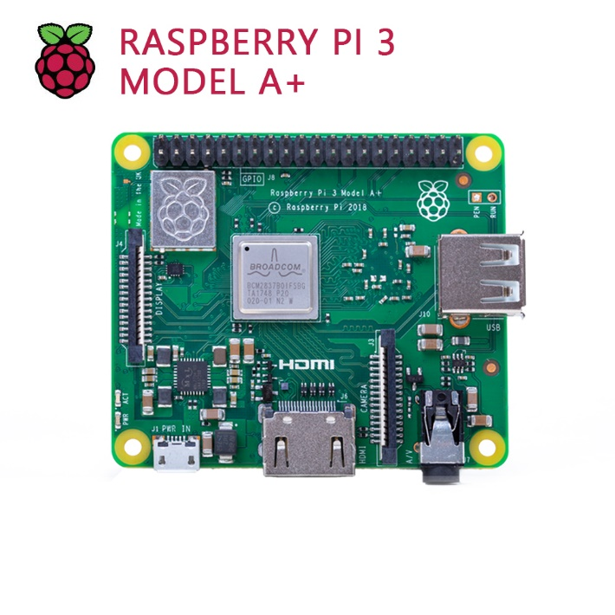
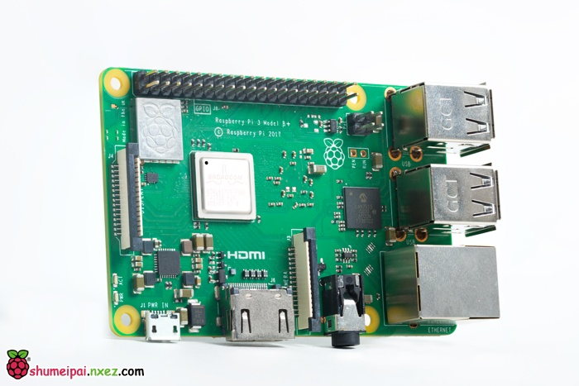
树莓派系列
树莓派A型：
  1个USB接口，无以太网接口
  功率2.5W，500mA
  256MB RAM（内置内存）
在A型的基础上推出A+型号，更小的设计
树莓派B型：
  2个USB接口，一个100M以太网接口
  功率3.5W，700mA
  512MB RAM
在B型的基础上推出B+型号，更多的引脚与接口
Notes:
树莓派早期有A和B两个型号，主要区别：A型：1个USB、无有线网络接口、功率2.5W,500mA、256MB RAM；B型：2个USB、支持有线网络、功率3.5W，700mA、512MB RAM。后续分别推出B+和A+两个型号加强了性能，具体表现在更多的GPIO针脚、更多的USB接口、更低的功耗等。

Slide 12
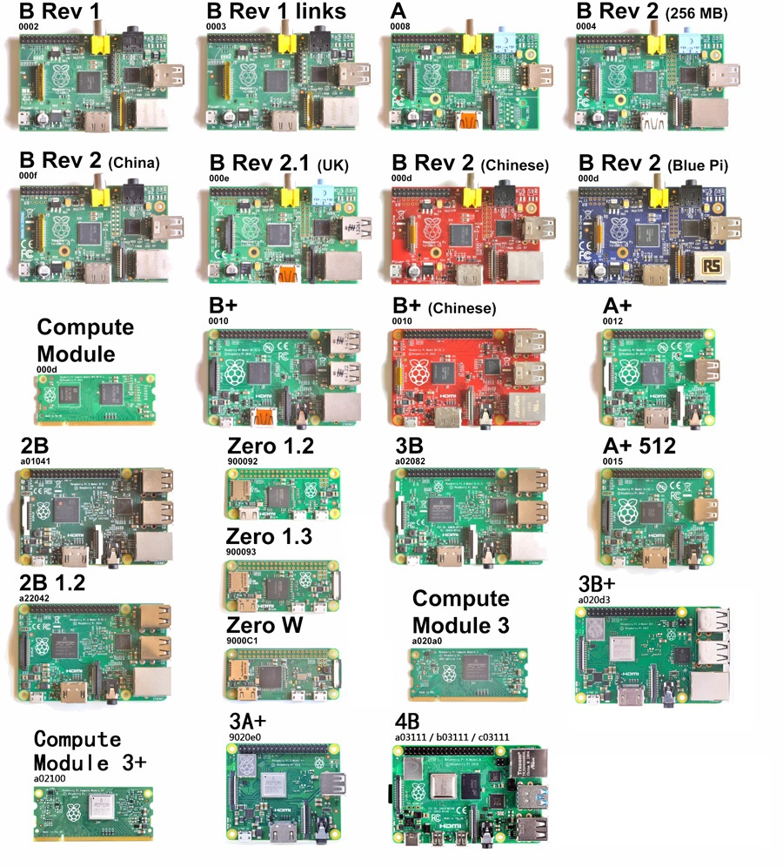
树莓派系列
树莓派主要型号：
  RPi Model A+
  RPi Model B+
  RPi Zero版本
    RPi Zero
    RPi Zero W
  RPi 第二代
    RPi 2 Model B
  RPi 第三代
    RPi 3 Model B
    RPi 3 Model A+
    RPi 3 Model B+
  RPi 第四代
    RPi 4 Model B
Notes:
树莓派在A+版与B+版后，陆续推出了第二代、第三代以及其他多种不同的版本。
目前主要有以下型号：

Slide 13
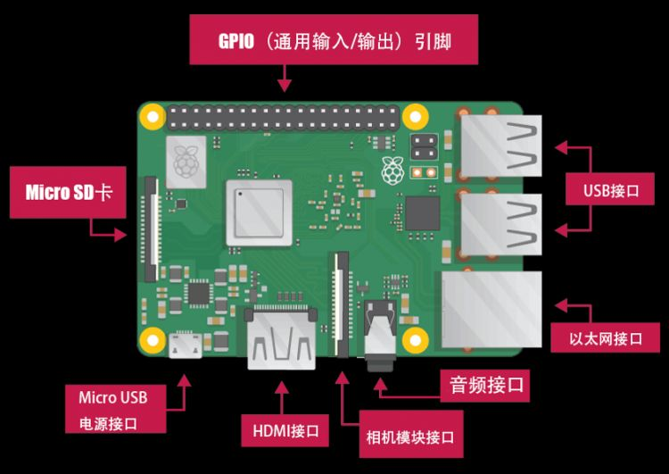
树莓派系列
树莓派3B+结构解析如图：
Notes:
我们以树莓派3B+为例，解析树莓派结构。

Slide 14
/03
Jetson系列

Slide 15
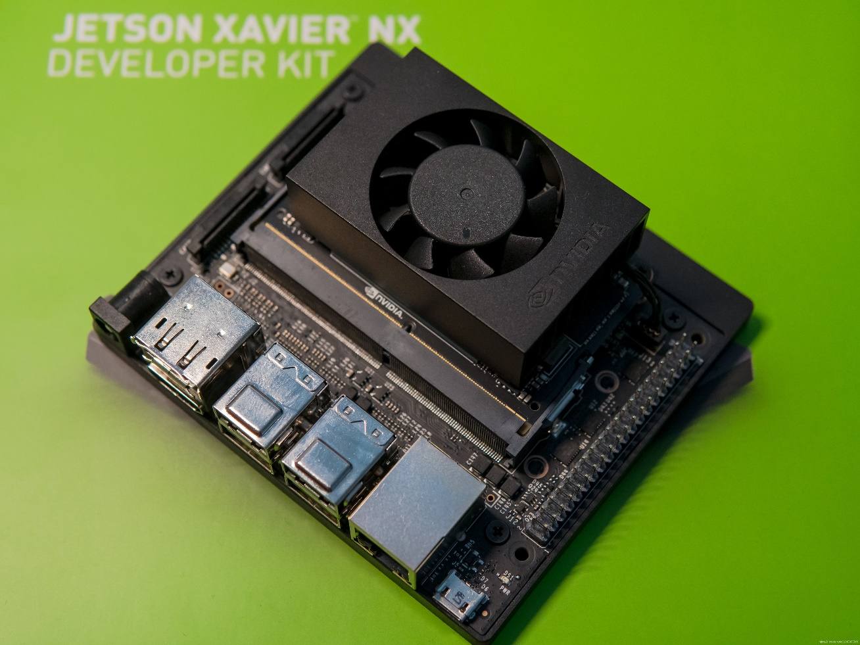
Jetson系列
NVIDIA Jetson：
  由NVIDIA设计的嵌入式系统（AI平台）
  完备的模块化系统
  具备可扩展性
  应用场合广泛，适用于边缘计算
Notes:
NVIDIA Jetson是NVIDIA为新一代自主机器设计的嵌入式系统，是一个AI平台。
NVIDIA Jetson系统所提供的性能和能效可提高自主机器软件的运行速度。每个系统都是一个完备的模块化系统 (SOM)，具备 CPU、GPU、PMIC、DRAM 和闪存。 Jetson 具备可扩展性，选择应用场合的 SOM，即能够以此为基础构建自定义系统，满足应用需求。Jetson 模块可以支持需要各种性能级别和价格的大量应用场合，例如 AI 网络视频录像机 (NVR)、高精度制造领域中的自动光学检查 (AOI) 以及自主移动机器人 (AMR)。

Slide 16
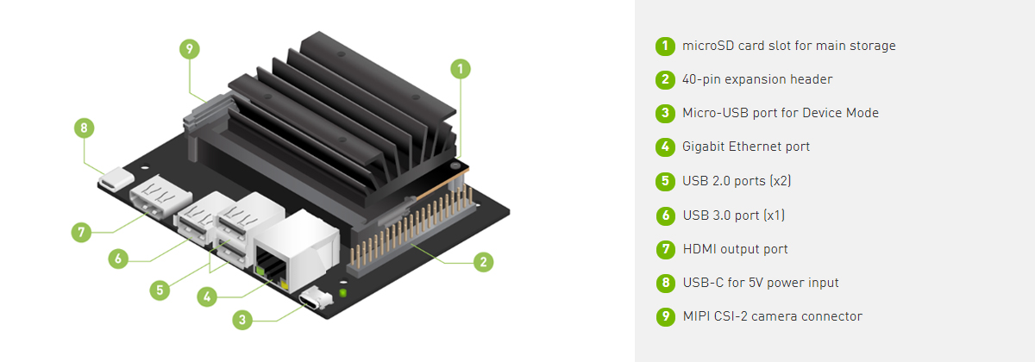
Jetson系列
Jetson Nano：
  低成本的 AI 计算机
  可并行运行多个神经网络，
  同时处理来自多个高清传感器的数据。
Notes:
Jetson Nano——低成本的 AI 计算机，具备的性能和能效可以运行现代 AI 工作负载，并行运行多个神经网络，以及同时处理来自多个高清传感器的数据。

Slide 17
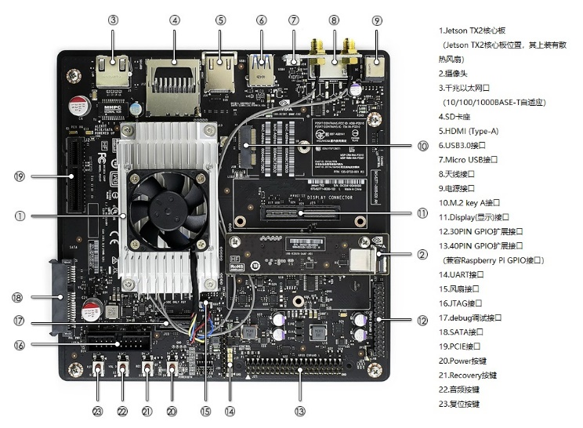
Jetson系列
Jetson TX2：
  适用于边缘设备 AI 应用
  有三个版本：
    Jetson TX2 (8GB)
    Jetson TX2i
    Jetson TX2 4GB
Notes:
Jetson TX2——适用于边缘设备 AI 应用的 Jetson TX2 嵌入式模块现在有三个版本：Jetson TX2 (8GB)、Jetson TX2i 和 Jetson TX2 4GB。

Slide 18
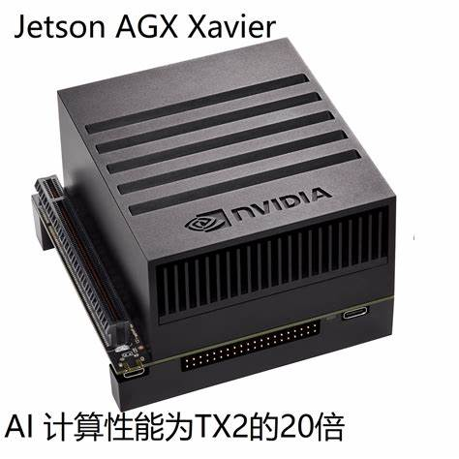
Jetson系列
Jetson AGX Xavier：
  具有六个计算机主板
  用于处理传感器数据和运行自主机器软件
  提供完全自主机器所需的性能和能效。
Notes:
Jetson AGX Xavier——该计算机具有六个计算机主板，用于处理传感器数据和运行自主机器软件，并可以提供完全自主机器所需的性能和能效。

Slide 19
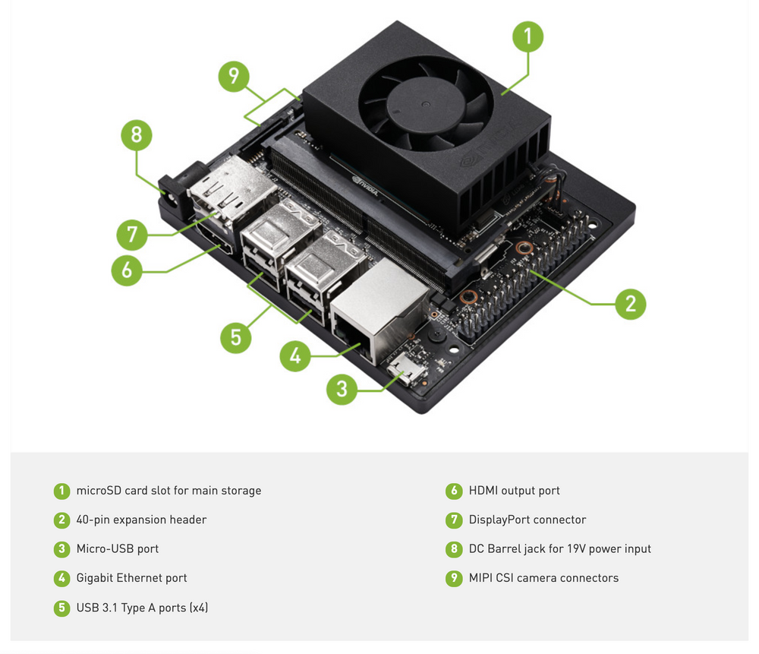
Jetson系列
Jetson Xavier NX：
  外形小巧的模块
  可为边缘提供性能高达 21 TOPs 的加速 AI 计算
  并行运行多个现代神经网络
  可处理来自多个高分辨率传感器的数据
  支持所有热门 AI 框架
  满足完整 AI 系统的需求
Notes:
Jetson Xavier NX——外形小巧的模块，可为边缘提供性能高达 21 TOPs 的加速 AI 计算。它能并行运行多个现代神经网络，处理来自多个高分辨率传感器的数据，进而满足完整 AI 系统的需求。Jetson Xavier NX 是一款生产就绪产品，支持所有热门 AI 框架。

Slide 20
/04
RK3399Pro

Slide 21
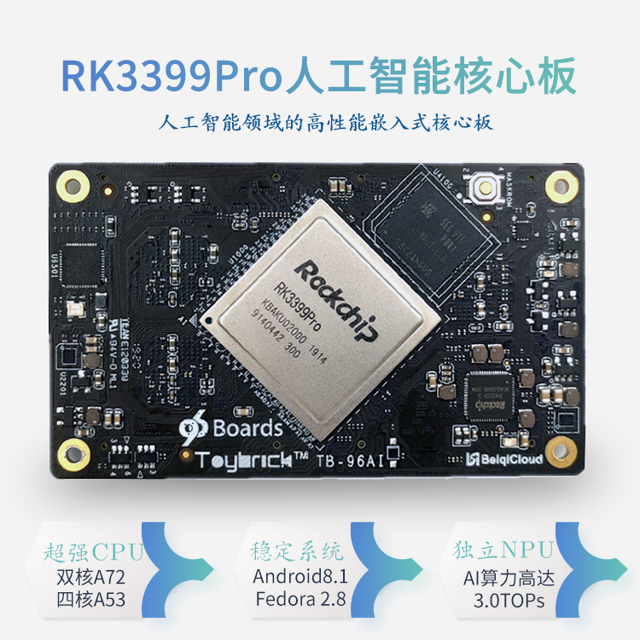
RK3399Pro
RK3399Pro：
  由瑞芯微电子研发
  高性能AI处理器
  NPU加速神经网络计算
  强大的硬件解码能力
  多种AI框架支持
  丰富的扩展接口
  基础系统软硬件成熟、稳定
  支持多个操作系统
  应用广泛
Notes:
RK3399Pro是一块人工智能领域的高性能嵌入式核心板，由瑞芯微电子股份有限公司研发。该公司是一家专注于集成电路设计与研发的公司，目前已发展为领先的物联网（IoT）及人工智能物联网（AIoT）处理器芯片企业。除RK3399系列外，企业还研发出多种开发板供不同应用场景使用。
RK3399Pro搭载 Android或Linux系统，支持1080P视频编解码、H.265硬解码，多路视频输出，接口丰富，支持多款外设扩展，非常适合人机交互以及工业控制项目。此外，相比于普通版的RK3399，Pro最大的特点是它是一块带NPU（Neural-Network Processing Unit）的ARM芯片，可以使用NPU加速神经网络的计算，AI算力强，最高可达3.0TOPS。后续我们的实验将在该板上推理模型，实现边缘端的目标检测。

Slide 22
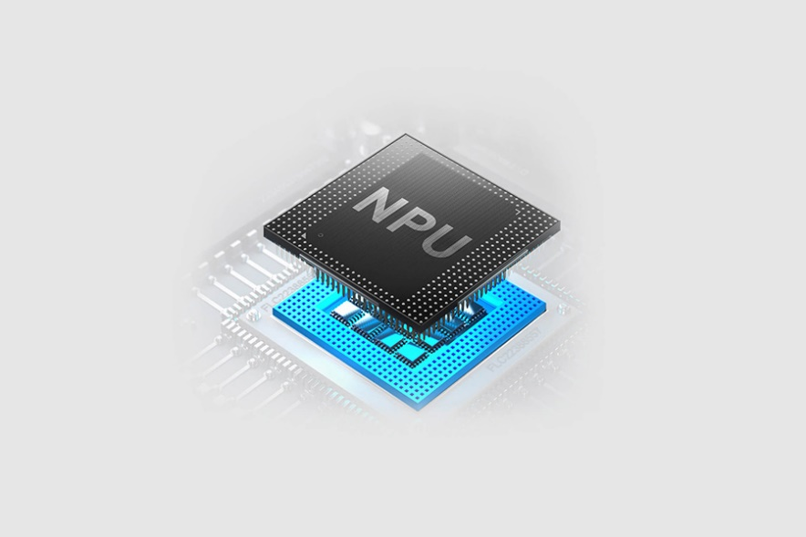
RK3399Pro
NPU（Neural-Network Processing Unit，神经网络执行单元）：
  分区良好的电路
  包含执行算法所需的所有组件
  用来加速常见的机器学习/深度学习任务
RK3399Pro NPU：
  满负荷算力强，轻载运算功耗低
  模型兼容性强，可支持多类型框架，支持主流层类型，易于添加自定义层，支持INT16/FP16
  开发工具易用，PC端可完成模型转换、性能预估、精度验证
  无缝升级，与RK3399 AndroidNN/LinuxNN兼容
Notes:
什么是NPU？神经处理单元（NPU）就是一个分区良好的电路，包括执行机器学习算法所需的所有控制和算术逻辑组件。NPU被设计用来加速常见的机器学习任务的性能，如图像分类、机器翻译、物体检测和其他各种预测模型。NPU可能是一个大型SoC的一部分，多个NPU可能被实例化在一个芯片上，或者它们可能是专用神经网络加速器的一部分。
RK3399Pro NPU特性：
满负荷算力强，轻载运算功耗低
模型兼容性强，可支持多类型框架，支持主流层类型，易于添加自定义层，支持INT16/FP16
开发工具易用，PC端可完成模型转换、性能预估、精度验证
无缝升级，与RK3399 AndroidNN/LinuxNN兼容

Slide 23
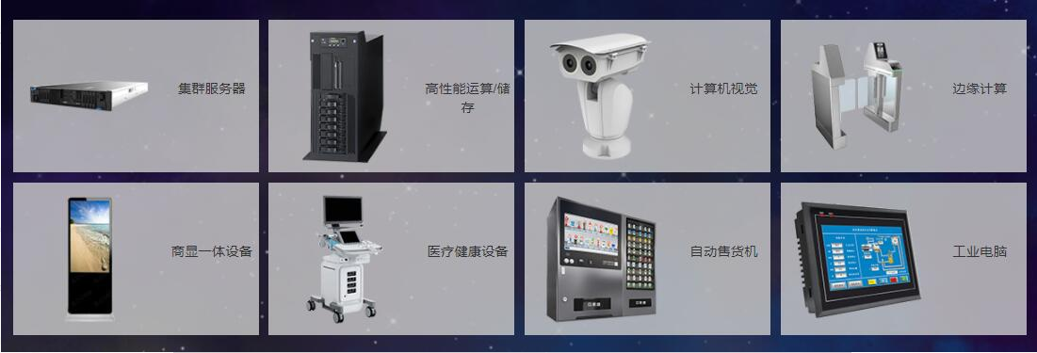
RK3399Pro
核心板应用场景：
Notes:
RK3399Pro核心板适用于集群服务器、高性能计算/存储、计算机视觉、边缘计算、商显一体设备、医疗健康设备、自动售货机、工业电脑等各AI应用领域。

Slide 24
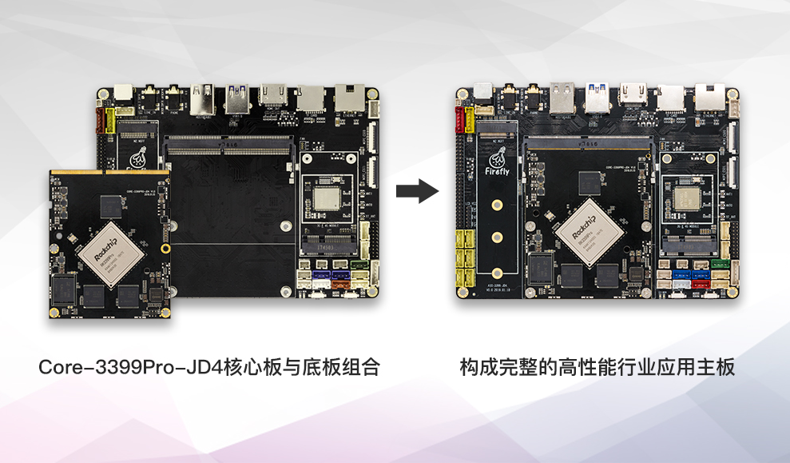
RK3399Pro
官方人工智能开发平台：https://t.rock-chips.com/
核心板与底板组合：
Notes:
通常会将核心板与底板组合，构成完整的高性能行业应用主板，扩展接口更丰富，性能更强大，可直接应用到各种智能产品中，加速产品落地。

Slide 25
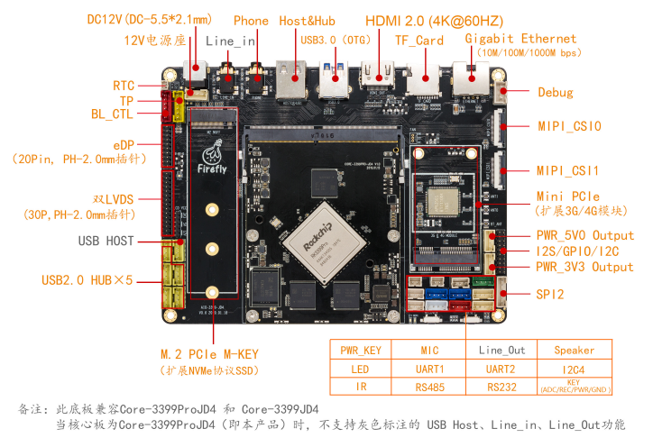
RK3399Pro
丰富的扩展接口
可根据需求定制
提供配套开发源码
Notes:
RK3399Pro具有丰富的扩展接口6个USB接口(3个插针3个标准USB口，其中一路为USB3.0)5个可扩展串口(5个TTL串口)，8个GPIO接口，3个ADC接口，一路红外接收口，可以满足市场上各种外设的要求。双路LVDS最大支持1920×1080的1080P解码和各种LVDS/MIPI等接口的LCD显示屏。
可根据客户需求定制产品，支持 Android 系统定制，提供系统调用接口API参考代码，完美支持客户上层应用APP开发及SDK。提供配套的源代码、教程、技术资料和开发工具，让开发变得更加简单方便。

Slide 26
/05
边缘计算

Slide 27
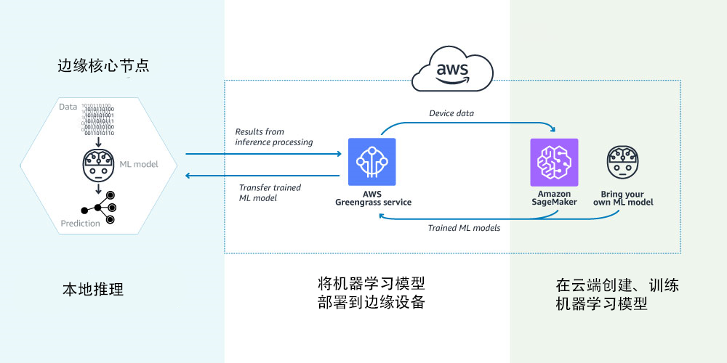
边缘计算
边缘计算（Edge Computing）：
  靠近物或数据源头的网络边缘侧
  通过分布式开放平台
  就近提供边缘智能服务
  低延时、低带宽、数据安全
Notes:
简单介绍之前提到的“边缘计算”的概念。边缘计算是在靠近物或数据源头的网络边缘侧，通过融合网络、计算、存储、应用核心能力的分布式开放平台，就近提供边缘智能服务，拥有低延时、低带宽、数据安全等优点。嵌入式系统因其功耗低，体积小等特性，在边缘计算领域大放异彩。

Slide 28
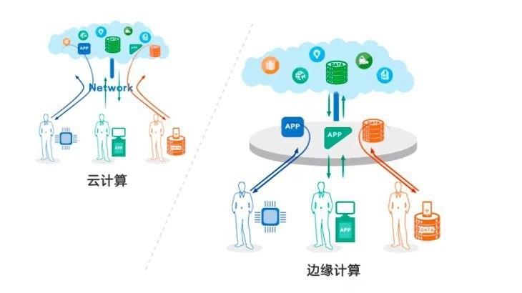
边缘计算
边缘计算：
  得益于物联网的发展
  低延迟、低带宽运行、隐私保护
  解决传统云计算的弊端
云计算的弊端：
  无法满足海量数据处理诉求
  不能满足数据实时处理诉求
Notes:
物联网技术的快速发展，使得越来越多具备独立功能的普通物体实现互联互通，实现万物互联。得益于物联网的特征，各行各业均在利用物联网技术快速实现数字化转型，越来越多的行业终端设备通过网络联接起来。
然而，物联网作为庞大而复杂的系统，不同行业应用场景各异，据第三方分析机构统计，到2025年将有超过千亿的终端设备联网，终端数据量将达300ZB，如此大规模的数据量，按照传统数据处理方式，获取的所有数据均需上送云计算平台分析，云计算平台将面临着网络时延高、海量设备接入、海量数据处理难、带宽不够和功耗过高等高难度挑战。
为了解决传统数据处理方式下时延高、数据实时分析能力匮乏等弊端，边缘计算技术应运而生。边缘计算技术是在靠近物或数据源头的网络边缘侧，通过融合网络、计算、存储、应用核心能力的分布式开放平台，就近提供边缘智能服务。简单点讲，边缘计算是将从终端采集到的数据，直接在靠近数据产生的本地设备或网络中激进型分析，无需再将数据传输至云端数据处理中心。
边缘计算的概念是相对于云计算而言的，云计算的处理方式是将所有数据上传至计算资源集中的云端数据中心或服务器处理，任何需要访问该信息的请求都必须上送云端处理。
因此，云计算面对物联网数据量爆发的时代，弊端逐渐凸显：
云计算无法满足爆发式的海量数据处理诉求。随着互联网与各个行业的融合，特别是在物联网技术普及后，计算需求出现爆发式增长，传统云计算架构将不能满足如此庞大的计算需求。
云计算不能满足数据实时处理的诉求。传统云计算模式下，物联网数据被终端采集后要先传输至云计算中心，再通过集群计算后返回结果，这必然出现较长的响应时间，但一些新兴的应用场景如无人驾驶、智慧矿山等，对响应时间有极高要求，依赖云计算并不现实。
边缘计算的出现，可在一定程度上解决云计算遇到的这些问题。如下图所示，物联终端设备产生的数据不需要再传输至遥远的云数据中心处理，而是就近即在网络边缘侧完成数据分析和处理，相较于云计算更加高效和安全。尽管目前还无法达成所有计算均在边缘端完成，但边缘计算的推广是大势所趋。

Slide 29
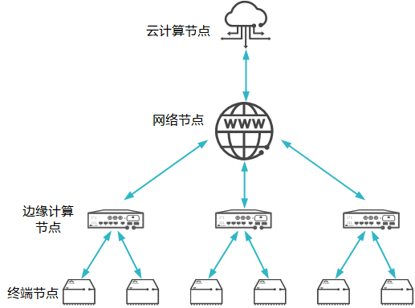
边缘计算
边缘计算架构：
  终端节点
  边缘计算节点
  网络节点
  云计算节点
Notes:
边缘计算架构如下图所示，尽可能靠近终端节点处处理数据，使数据、应用程序和计算能力远离集中式云计算中心。
终端节点：由各种物联网设备（如传感器、RFID标签、摄像头、智能手机等）组成，主要完成收集原始数据并上报的功能。在终端层中，只需提供各种物联网设备的感知能力，而不需要计算能力。
边缘计算节点：边缘计算节点通过合理部署和调配网络边缘侧节点的计算和存储能力，实现基础服务响应。
网络节点：负责将边缘计算节点处理后的有用数据上传至云计算节点进行分析处理。
云计算节点：边缘计算层的上报数据将在云计算节点进行永久性存储，同时边缘计算节点无法处理的分析任务和综合全局信息的处理任务仍旧需要在云计算节点完成。除此之外，云计算节点还可以根据网络资源分布动态调整边缘计算层的部署策略和算法。
正是基于这种更实时处理数据的能力、特性，更快的响应时间，边缘计算非常适合被应用于物联网领域。

Slide 30
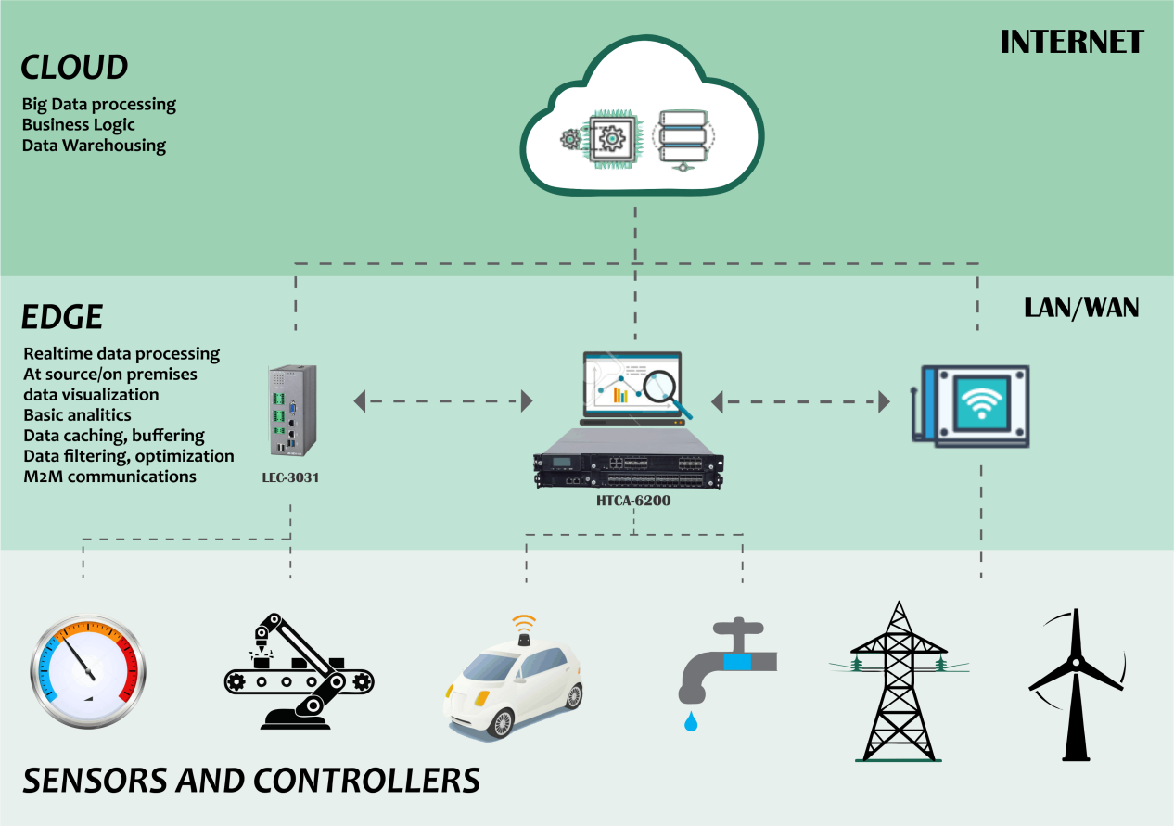
边缘计算
典型应用场景：
  安防监控
  车联网
  虚拟现实（VR/AR）
  工业物联网
  智能家居
  智慧城市
Notes:
下面简单介绍几个边缘计算的典型应用场景。

Slide 31
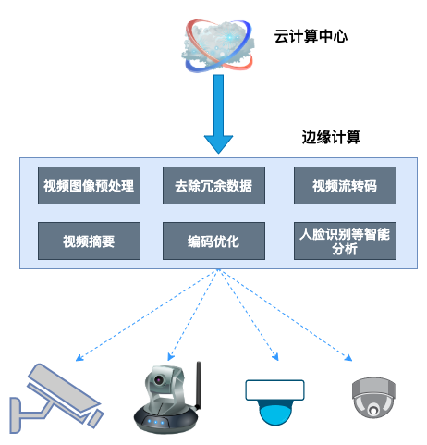
边缘计算
  安防监控：
  监控摄像头引入边缘计算
  结合人脸识别实现边缘端监控
Notes:
视频监控是安防市场的重要组成，是数据的收集端。随着城市安防的持续投入，各社区、商场、银行网点、道路街边、停车场等公共环境都安装有监控摄像头，视频监控、人脸识别等功能，在安防系统中发挥着重要作用。
随着终端设备的发展，在监控摄像头内置计算单元，通过引入边缘计算，能够有效地处理原始视频流数据，避免将冗余数据上传到云端。另外，植入人脸识别应用，对视频数据进行解析和模型匹配，有效识别重点监控对象,使得终端设备由被动监控转化为与主动分析与预警相结合的安防终端系统。

Slide 32
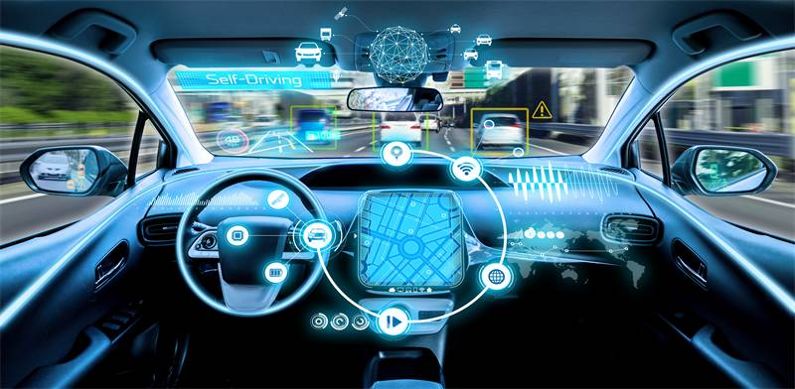
边缘计算
车联网：
  5G物联网领域重要应用之一
  自动驾驶技术
  车载系统计算
Notes:
随着机器视觉、深度学习和传感器等技术的发展，汽车的功能不再局限于传统的出行和运输工具，而是逐渐变为一个智能的、互联的计算系统，我们称这样新型的汽车为智能网联车（connected and autonomous vehicles, CAVs)。智能网联车的出现催生出了一系列新的应用场景，例如自动驾驶、车联网以及智能交通。
车联网技术的发展是 5G 物联网领域中非常重要的应用之一，尤其是自动驾驶的投入使用，更是加速了车载系统联网入云的进程。据统计数据显示，一辆自动驾驶车每天产生的数据在 4TB 以上，这样大量的数据会因为网络延迟导致终端应用实时性体验大幅下降，进而影响自动驾驶的性能。
车载系统通常具有计算能力，可以通过边缘计算平台将车载系统纳入云管理，将云计算中心个别实时性要求较高的服务下发到车载系统，可以再第一时间处理终端应用的数据，增强时效性。同时，将原生车载应用以云原生的方式管理，便于发布/升级等操作，这会对汽车 OTA（Over the Air Technology，指通过网络从云服务器远程下载新的程序包，对整车系统进行更新或升级） 的推进产生重要意义。

Slide 33
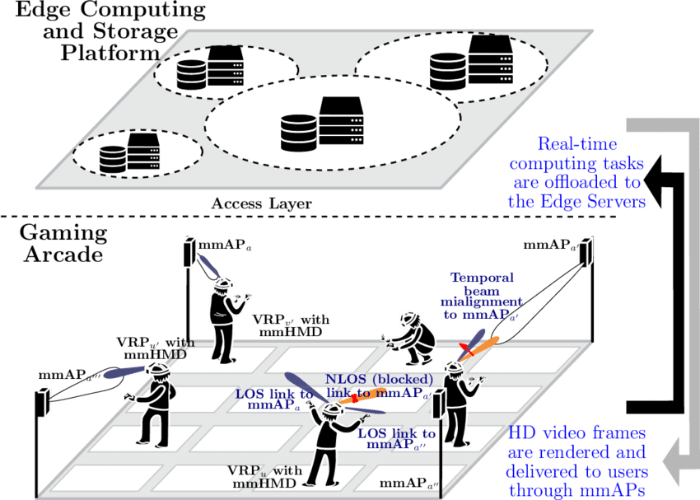
边缘计算
  虚拟现实（VR/AR）：
    VR头显边缘计算
    低延迟有效提升用户体验
Notes:
VR/AR 注重人机交互的体验，突破二维限制，进入三维体验的技术实现。其背后，是计算平台强大算力的支撑。在边缘计算模型下，实时的 VR 头显不再需要将数据发送到云计算中心去处理，而是通过 5G 网络发送到就近的服务基站、边缘数据中心等，反过来看，就是云计算中心通过 5G 网络将计算能力延伸在边缘端，这样的低延迟处理可以有效提升用户体验，是下一代 VR/AR 应用的重要实现。

Slide 34
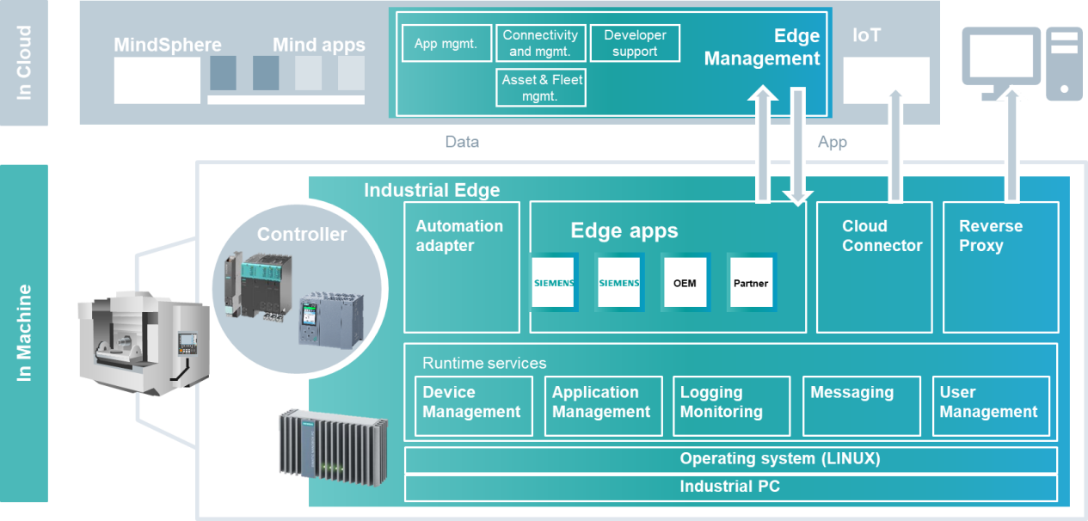
边缘计算
  工业物联网：
    云计算中心与网络边缘融合
    工业控制系统边缘计算处理实时性数据
    云计算处理大数据分析、模型训练等
Notes:
工业物联网，主要体现在对工业大数据的处理、模型的训练以及工业设备的远程优化控制。通过云计算、大数据、AI等技术赋能工业生产的智能化。现代工业的发展，逐渐形成了云计算中心与网络边缘的融合：
边缘侧：数据的预处理、分布式协同控制、异构网络设备的联通等由边缘侧计算单元处理。
云计算中心：大数据分析、AI 决策优化。
在工业领域中，具有互联网能力的工业控制系统可以作为边缘计算节点，将一些实时性要求较高的数据分析、智能化处理和执行单元放在这一层运行；另外一些实时性要求不高，较长周期内的大数据整理分析、AI 模型训练及生成决策事件、优化参数等任务，可以放在云计算中心执行。通过以云中心为大脑，带动边缘计算实现工业互联网的智能制造。

Slide 35
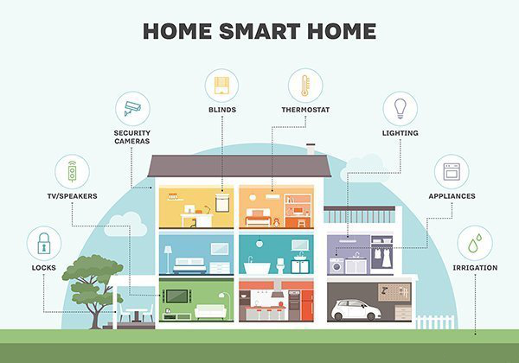
边缘计算
智能家居：
  多传感器结合深度学习
  解决异构设备管理问题
  实现边缘自治保证数据安全
Notes:
智能家居系统主要通过多种传感器技术，结合 AI 深度学习，不断做出环境适应的调整。目前，智能家居的实现模式主要是通过云端连接控制，这将导致数据处理不及时，会对云端网络依赖较大。并且，随着智能家居设备的增多，设备之间的互联互动，异构设备的统一管理，也成为了未来智能家居实现的问题。
边缘计算逐渐被引入到智能家居系统中，首先可以解决设备管理问题。针对多种异构设备，以统一命名及接口，接入到云端管理，为智能家居控制程序的开发，提供完备的抽象。其次，智能设备的实时请求发送到就近的边缘节点，有边缘节点的计算服务处理数据请求，动态规划智能设备的运行策略。未来发展中，可能会出现智能家庭网关的计算单元，作为边缘节点，可实现边缘自治，脱离于云端联合智能设备，并能保证家庭数据安全，提高更高效的家庭智能设备管理。

Slide 36
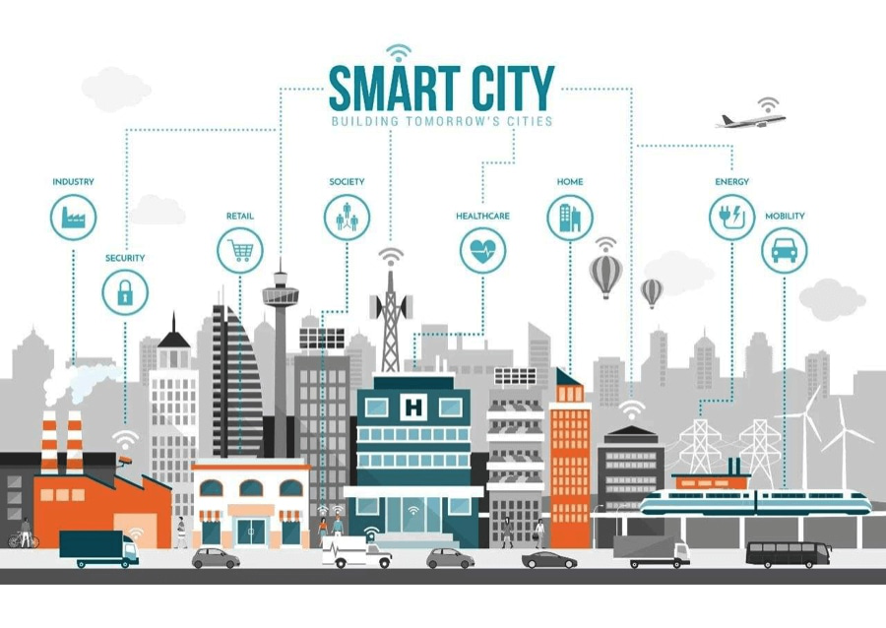
边缘计算
智慧城市：
  数据的全面感测
  传感器与智能设备进行边缘计算
  实现轻量级解耦
  缓解云计算中心压力
Notes:
智慧城市是目前各大城市都在积极发展的方向，也是高级别城市的目标。其演进阶段是信息化、数字化、智能化，当前智慧城市正处于智能化的实现道路上。通过信息化和数字化，把城市的大部分数据结构化并收集起来，进行智能化处理决策。
智慧城市的一大特点就是数据的全面感测。遍布城市各处的广义传感器和智能设备，组成了庞大的物联网，通过不间断的检测，来侦听城市的核心子系统的运行情况。
随着边缘计算的落地，这些分布于各处的传感器和智能设备，不必再将数据上传至“城市大脑”云计算中心来处理，而是就近通过边缘计算节点进行分析、预处理、联合控制及告警，及时对数据作出反馈，这样可以与城市大脑实现轻量级解耦。即使云计算中心出现异常故障，各个子系统也能实现一定程度的自治，将有效缓解城市大脑计算、网络、存储等压力。

Slide 37
课程小结
在本节课中，我们学习了：
几种常见嵌入式开发板结构
边缘计算的概念与应用场景

